Slide 1
Huvitav haridusprogramm
(valmistas Ruslan Katrini abiga)
(made by Ruslan with Katrin help)

Slide 2
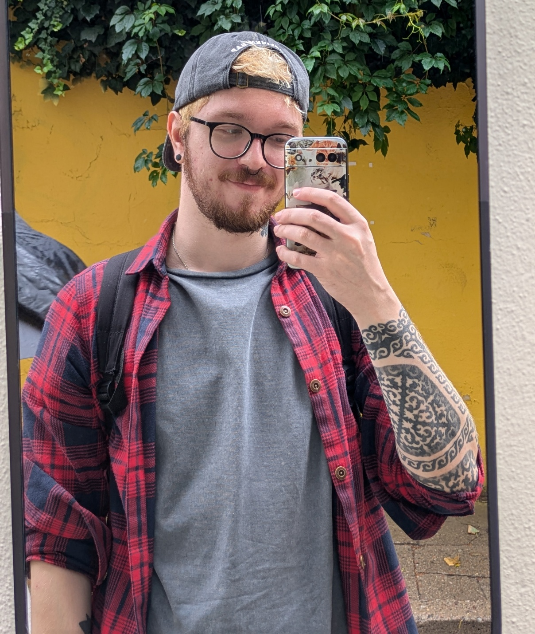
Tere!
Nagu te kõik teate minu mini on Ruslan
Ma olen 26 aastat vane
Ma olen pärit Kasahstanist ja olen tatarlane

Slide 3
Aga on mõned asjad, mida te minu kohta ei tea (või teavad ainult mõned teist):
Ma olen arvutiteaduse magistrant
Ma armastan õlut
Ma olen lahutatud (kaks eelnevat fakti on täiesti mitteseotud)
Ma pean suurepäraseid esitlusi
Ma olen epileptik *hirmutav muusika* ja see on üks peamisi põhjuseid, miks ma püüan keeli õppida (eriti eesti keelt). Minu jaoks on ülioluline öelda inimestele, mida epilepsiahoo ajal teha (kui ma ütlesin Fidanile, et mul on epileptik ja selgitasin, kuidas käituda, küsis ta: "Kas keegi teine ​​teab?" ja ma vastasin uhkelt: "Ei," mis andis mulle idee viia see haridusprogramm läbi eesti keeles).
но некоторых вещей обо мне вы не знаете (или знают только некоторые из вас)
я в магистратуре computer science
я люблю пиво
я в разводе (предыдущие 2 факта никак между собой не связаны)
я делаю классные презентации
я эпилептик *страшная музыка* и это одна из главных причин почему я стараюсь учить языки (в частности эстонский). для меня критически важно рассказывать людям что нужно делать во время эпилептического приступа (когда я рассказал Фидан о том что я эпилептик и я рассказал ей как себя вести она спросила "А кто-то ещё в курсе?" и я гордо ответил "Нет", что и подало мне идею провести такой ликбез на эстонском)

Slide 4
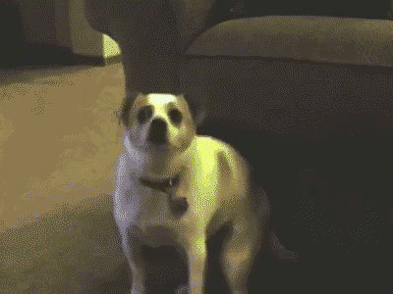
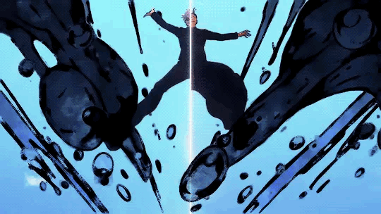
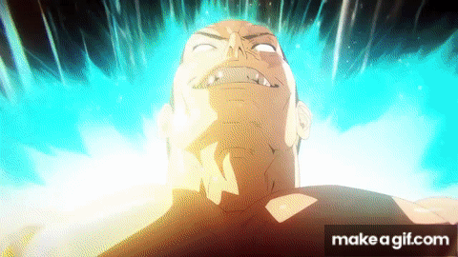
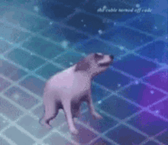
3 слайд
важная информация
не все эпилептики поятся световых вспышек или громкой музыки. лично я очень люблю аниме и концерты, что вы и можете увидеть на слайде (гифка с собакой танцующей и чот с аниме например магичка)
у меня приступы провоцируются сильным уставанием (например пара недель плохого сна) поэтому ворк лайф баланс очень важен + надо пить таблетки

Slide 5
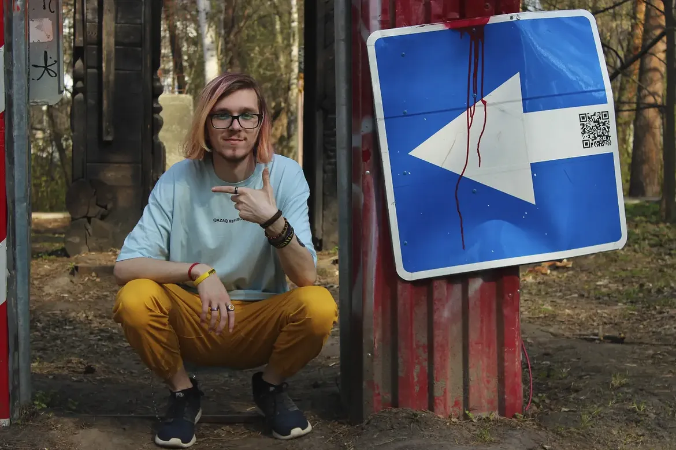
посмотрите на эту фотограцию видити ли вы на ней что-то необычное?
необычного ничего на ней нет и это самое главное, потому что через 10 минут после я уже лежал на земле и дрыгался пока прохожие вызывали скорую помощь
Приступ может случиться в любом месте в любое время суток (в этот день приступ у меня случился дважды, один раз днём и один раз ночью)

Slide 6
что же делать?
самое главное понять - после начала приступа вы никак не можете помочь человеку из него выбраться. единственное что вы можете это обезопасить его самого. отодвинуть от предметов об которые он может повредить себя (или убрать эти предметы подальше от него)
существует миф что нужно засунуть ложку в рот чтобы он не проглотил язык или просто достатать язык наружу. ЭТОГО ДЕЛАТЬ НИ В КОЕМ СЛУЧАЕ НЕЛЬЗЯ. всё что вы засунете в рот эпилептику войдёт в схватку с его челюстью и зубами, по итогу это "что-то" (пальцы или ложка) будет либо откушено либо сломает зубы. единственное что вы можете сделать это попробовать подложить под голову что-то мягкое и при сильном слюноотделении повернуть голову на бок (возможно с этим возникнут проблемы потому что мышцы шеи тоже сильно напряжены)
дальше вы только ждёте, если активная фаза с судорогами длится дольше 5 минут то надо вызывать скорую, если меньше то смысла нет

Slide 7
после окончания судорог
после приступа надо привесчти в человека в чувства. вероятно вам раз 10 придётся рассказать что произошло, потому что мозг очень сильно перегружен и кратковременная память работает плохо + говорить и думать следующие сутки после приступа очень сложно
дальше если есть возможность то нужно дать человеку отоспаться никуда не уходя, а если нет, то проводить его до дома и связаться с близкими

Slide 8
спасибо за внимание, вот словарик

